Slide 1
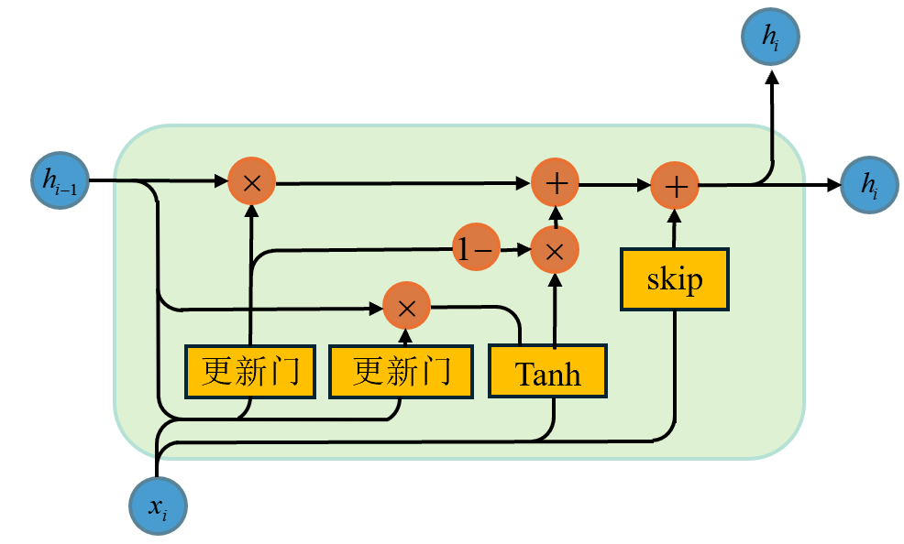
MLP
时间注意力模块
||
GRU单元
GRU单元
GRU单元
GRU单元
TCN模块
GRU单元
GRU单元
GRU单元
GRU单元
位置编码模块

Slide 2
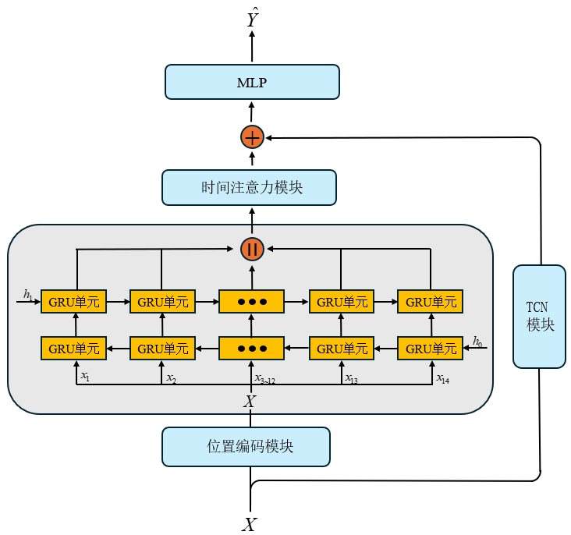
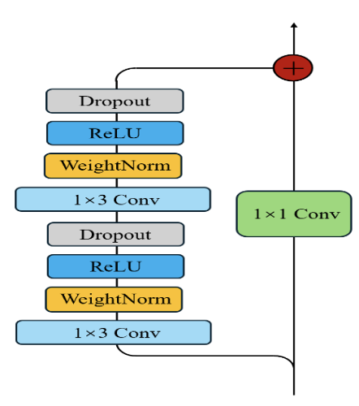

Slide 3
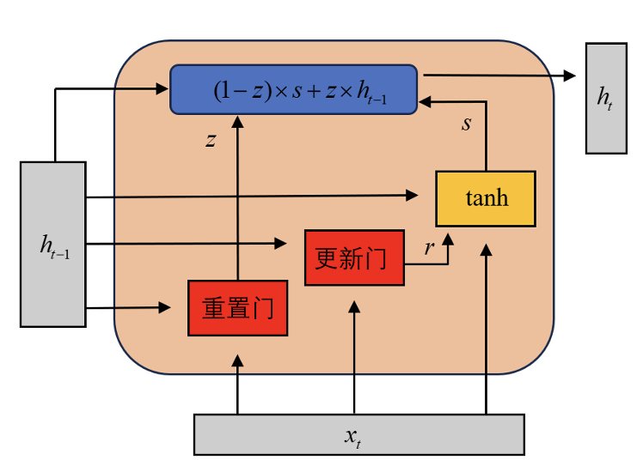
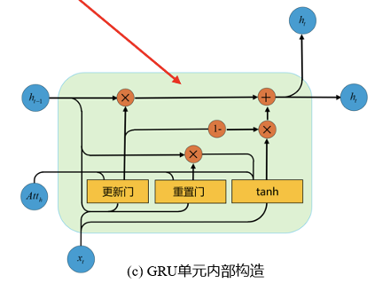
skip
更新门
更新门
Tanh

Slide 4
919加长型完成和商飞的联合设计 一个月一次
系统架构和通信的验证平台
PMA气动活门的PMA 安德维尔 PMA的流程
台架 论文
土库
安全操作规程

Slide 5
321Neo
以B-326X为例

Slide 6
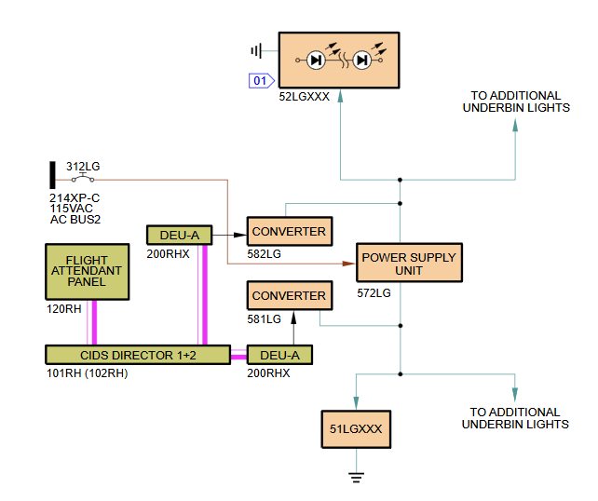
客舱照明
客舱照明灯分为四条照明灯带，分布于整个客舱区域。这些灯具通过断路器300LG至307LG（客舱照明）和308LG（入口照明），从母线212XP和214XP获取115VAC电源。照明系统由FAP 120RH和AAP 126RH进行控制。
FAP（Forward Attendant Panel）
AAP（Additional Attendant Panel）

Slide 7
服务面板控制
** 适用于A/C FSN 008-100、110-200、210-250、252-654、656-999
当按下FAP 120RH上的“MAIN ON/OFF”按钮时，所有客舱灯将以100%亮度点亮。同时，该按钮的指示灯也会亮起。
再次按下“MAIN ON/OFF”按钮时，所有灯光将全部熄灭。同时，按钮指示灯也会熄灭。在飞行过程中，此功能不可用。
** 适用于空调FSN 751-800、901-950
首次按下“ENTRY BRT”按钮时，相关入口区域的照明将以100%亮度开启。同时，按钮指示灯也会亮起。
** 适用于A/C FSN 008-100、110-150、210-211、233-250、301-400、551-600、651-654、656-999
首次按下‘ENTRY DIM1’按钮时，相关入口区域的照明将以50%的亮度开启。同时，按钮指示灯也会亮起。
** 适用于A/C FSN 008-100、110-150、210-211、233-250、301-400、551-600、651-654、656-999
首次按下按钮‘ENTRY DIM2’时，相关入口区域的照明将以10%的亮度开启。同时，按钮指示灯也会亮起。
** 适用于A/C FSN 008-100、110-150、210-211、233-250、252-600、651-654、656-999
首次按下‘BRT’按钮时，相关舱室区域照明将以100%亮度开启。同时，按钮指示灯也会亮起。
** 适用于A/C FSN 008-100、110-150、210-250、252-654、656-999
首次按下按钮“DIM1”时，相关客舱区域的照明将以50%的亮度开启。同时，按钮指示灯也会亮起。
** 适用于A/C FSN 008-100、110-150、210-250、252-654、656-999
首次按下按钮‘DIM2’时，相关客舱区域照明将以10%的亮度开启。同时，按钮指示灯也会亮起。
** 适用于A/C FSN 008-100、110-200、210-250、252-654、656-750、801-999
当按下“WDO”按钮时，每个客舱区域的所有舷窗灯都会亮起。同时，按钮指示灯也会亮起。再次按下“WDO”按钮时，每个客舱区域的所有舷窗灯都会熄灭，按钮指示灯也会熄灭。
** 适用于A/C FSN 008-100、110-200、210-250、252-654、656-750、801-999
按下“AISLE”按钮时，每个客舱区域的所有顶灯都会亮起。同时，按钮指示灯也会亮起。再次按下“AISLE”按钮时，每个客舱区域的所有顶灯都会熄灭。按钮指示灯也会随之熄灭。

Slide 8
附加乘务员面板（AAP）
** 适用于A/C FSN 008-100、110-200、210-250、252-654、656-999
首次按下“ENTRY BRT”按钮时，相关入口区域的照明将以100%亮度开启。同时，按钮指示灯也会亮起。
** 适用于A/C FSN 008-100、110-200、210-250、252-654、656-999
首次按下“ENTRY DIM1”按钮时，相关入口区域的照明将以50%的亮度开启。同时，按钮指示灯也会亮起。
** 适用于A/C FSN 008-100、110-200、210-250、252-654、656-999
首次按下‘ENTRY DIM2’按钮时，相关入口区域的照明将以10%的亮度开启。同时，按钮指示灯也会亮起。
** 适用于A/C FSN 002-100、110-200、212-250、252-654、656-999
首次按下‘AFT BRT’按钮时，相关客舱区域照明将以100%亮度开启。同时，按钮指示灯也会亮起。
** 适用于空调FSN 002-100、110-200、212-250、252-654、656-750、801-999
首次按下“AFT DIM1”按钮时，相关客舱区域照明将以50%的亮度开启。同时，按钮指示灯也会亮起。
** 适用于A/C FSN 151-200、901-950
首次按下‘AFT DIM2’按钮时，相关客舱区域照明将以10%的亮度开启。同时，按钮指示灯也会亮起。

Slide 9
每个客舱LED单元（CLEDU）/迷你CLEDU（mCLEDU）/mCLEDU+均配备一个集成电源单元，为LED板提供低压电源。该电源包含电压转换器和控制模块。
高压电源与低压LED印刷电路板（PCB）之间存在电气隔离。
<b当解码器/编码器单元（DEU）A未向CLEDU/mCLEDU/mCLEDU+提供任何输入信号时，客舱及入口照明将自动开启。此时，CLEDU/mCLEDU/mCLEDU+将以100%的亮度运行。
CLEDUs/mCLEDUs/mCLEDU+s可实现从100%到0.1%光强的连续调光

Slide 10
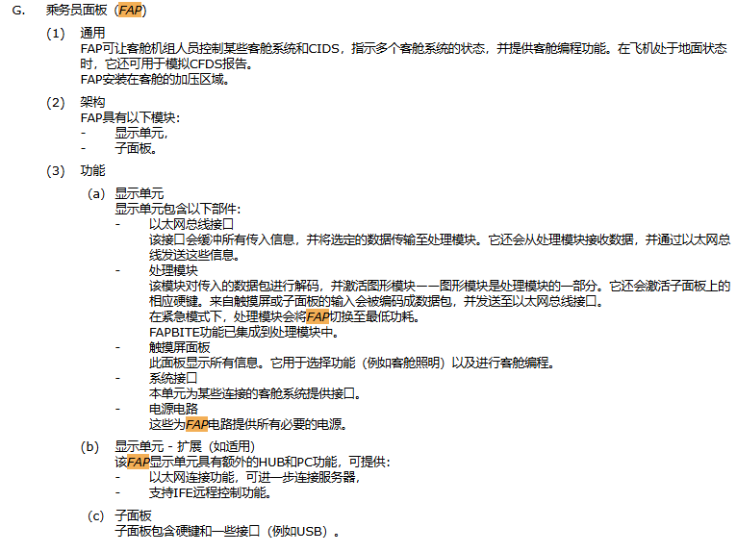
23-73-00-00，6，G

Slide 11
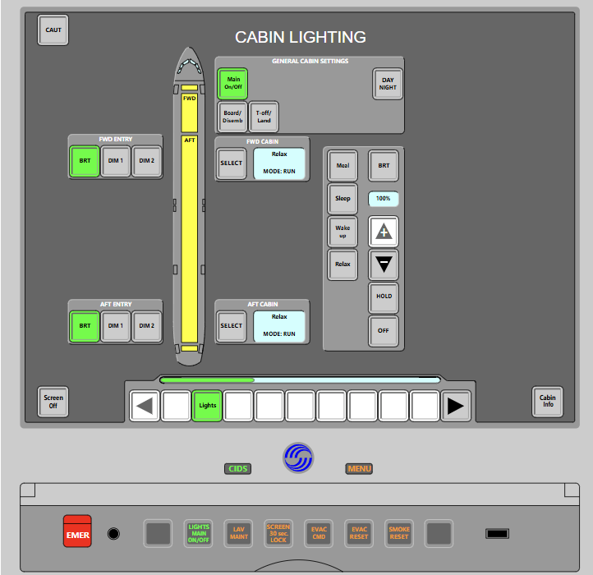

Slide 12
A350
以B1081为例

